Slide 1
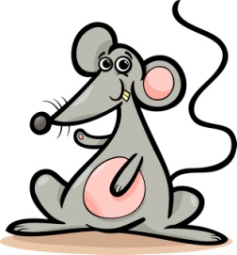
Časová posloupnost –postupuj tak, jak myška okusovala jablíčko.
JMÉNO:
START

